Slide 1
基于WinPcap/Npcap的 ARP数据包的发送
计算机网络课程设计

Slide 2
ARP协议基础知识介绍

Slide 3
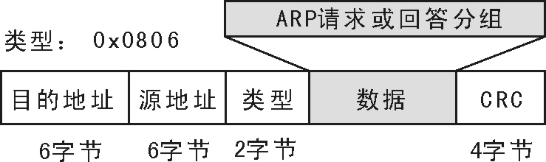
ARP封装

Slide 4
ARP封装
Internet是由各种各样的物理网络通过使用诸如路由器之类的设备连接在一起组成的。主机发送一个数据包到另一台主机时可能要经过多种不同的物理网络。
主机和路由器都是在网络层通过IP地址来识别的，这个地址是在全世界内唯一的。
然而，数据包是通过物理网络传递的。在物理网络中，主机和路由器通过其MAC地址来识别的，其范围限于本地网络中。
MAC地址和IP地址是两种不同的标识符。
这就意味着将一个分组传递到一个主机或路由器需要进行两级寻址：IP和MAC。
需要能将一个IP地址映射到相应的MAC地址。

Slide 5
ARP封装
ARP协议是“Address Resolution Protocol”(地址解析协议)的缩写。所谓“地址解析”就是主机在发送帧前将目的逻辑地址转换成目的物理地址的过程。在使用TCP/IP协议的以太网中，ARP协议完成将IP地址映射到MAC地址的过程。

Slide 6
ARP报文格式
硬件类型（16位） |  | 协议类型（16位）
硬件地址 长度（8位） | 协议地址 长度（8位） | 操作码（16位）
发送端硬件地址 （例如，对以太网是6字节）
发送端逻辑地址 （例如，对IP是4字节）
目的端硬件地址 （例如，对以太网是6字节）（在请求帧中不填入）
目的端逻辑地址 （例如，对IP是4字节）

Slide 7
ARP报文格式
这是16位字段，用来定义运行ARP的网络的类型。每一个局域网基于其类型被指派给一个整数。例如，以太网是类型1。ARP可用在任何网络上，以太网、FDDI、令牌环网。
硬件类型（16位） |  | 协议类型（16位）
硬件地址 长度（8位） | 协议地址 长度（8位） | 操作码（16位）
发送端硬件地址 （例如，对以太网是6字节）
发送端逻辑地址 （例如，对IP是4字节）
目的端硬件地址 （例如，对以太网是6字节）（在请求帧中不填入）
目的端逻辑地址 （例如，对IP是4字节）
Notes:
以太网络使用CSMA/CD（载波监听多路访问及冲突检测技术）技术
在令牌环网中有一个令牌(Token)沿着环形总线在入网节点计算机间依次传递，令牌实际上是一个特殊格式的帧，本身并不包含信息，仅控制信道的使用，确保在同一时刻只有一个节点能够独占信道。

Slide 8
ARP报文格式
这是16位字段。用来定义协议的类型。例如，对IPv4协议，这个字段的值是0x0800。ARP可用于任何高层协议。
硬件类型（16位） |  | 协议类型（16位）
硬件地址 长度（8位） | 协议地址 长度（8位） | 操作码（16位）
发送端硬件地址 （例如，对以太网是6字节）
发送端逻辑地址 （例如，对IP是4字节）
目的端硬件地址 （例如，对以太网是6字节）（在请求帧中不填入）
目的端逻辑地址 （例如，对IP是4字节）

Slide 9
ARP报文格式
这是一个8位字段，用来定义以字节为单位的物理地址长度。例如，以太网物理地址为6字节，所对应的硬件地址长度值为6。
硬件类型（16位） |  | 协议类型（16位）
硬件地址 长度（8位） | 协议地址 长度（8位） | 操作码（16位）
发送端硬件地址 （例如，对以太网是6字节）
发送端逻辑地址 （例如，对IP是4字节）
目的端硬件地址 （例如，对以太网是6字节）（在请求帧中不填入）
目的端逻辑地址 （例如，对IP是4字节）

Slide 10
ARP报文格式
标识用于该数据包的逻辑地址的长度，用十进制标识，单位为一个字节，例如，IPv4为4个字节，所对应的协议地址长度值为4。
硬件类型（16位） |  | 协议类型（16位）
硬件地址 长度（8位） | 协议地址 长度（8位） | 操作码（16位）
发送端硬件地址 （例如，对以太网是6字节）
发送端逻辑地址 （例如，对IP是4字节）
目的端硬件地址 （例如，对以太网是6字节）（在请求帧中不填入）
目的端逻辑地址 （例如，对IP是4字节）

Slide 11
ARP报文格式
这是16位字段，用来定义分组的类型。
已定义了两种类型：ARP请求（1），ARP回答（2）。
硬件类型（16位） |  | 协议类型（16位）
硬件地址 长度（8位） | 协议地址 长度（8位） | 操作码（16位）
发送端硬件地址 （例如，对以太网是6字节）
发送端逻辑地址 （例如，对IP是4字节）
目的端硬件地址 （例如，对以太网是6字节）（在请求帧中不填入）
目的端逻辑地址 （例如，对IP是4字节）

Slide 12
ARP报文格式
这是可变长度字段，用来定义发送端的物理地址长度。例如，对以太网这个字段是6字节长。
硬件类型（16位） |  | 协议类型（16位）
硬件地址 长度（8位） | 协议地址 长度（8位） | 操作码（16位）
发送端硬件地址 （例如，对以太网是6字节）
发送端逻辑地址 （例如，对IP是4字节）
目的端硬件地址 （例如，对以太网是6字节）（在请求帧中不填入）
目的端逻辑地址 （例如，对IP是4字节）

Slide 13
ARP报文格式
这是可变长度字段，用来定义发送端的逻辑（例如，IP）地址长度。对于IP协议，这个字段是4字节长。
硬件类型（16位） |  | 协议类型（16位）
硬件地址 长度（8位） | 协议地址 长度（8位） | 操作码（16位）
发送端硬件地址 （例如，对以太网是6字节）
发送端逻辑地址 （例如，对IP是4字节）
目的端硬件地址 （例如，对以太网是6字节）（在请求帧中不填入）
目的端逻辑地址 （例如，对IP是4字节）

Slide 14
ARP报文格式
这是可变长度字段，用来定义目标的物理地址长度。例如，对以太网这个字段是6字节长。对于ARP请求，字段是全0。
硬件类型（16位） |  | 协议类型（16位）
硬件地址 长度（8位） | 协议地址 长度（8位） | 操作码（16位）
发送端硬件地址 （例如，对以太网是6字节）
发送端逻辑地址 （例如，对IP是4字节）
目的端硬件地址 （例如，对以太网是6字节）（在请求帧中不填入）
目的端逻辑地址 （例如，对IP是4字节）

Slide 15
ARP报文格式
这是可变长度字段，用来定义目标的逻辑地址（例如，IP地址）长度。对于IPv4协议，这个字段是4字节长。
硬件类型（16位） |  | 协议类型（16位）
硬件地址 长度（8位） | 协议地址 长度（8位） | 操作码（16位）
发送端硬件地址 （例如，对以太网是6字节）
发送端逻辑地址 （例如，对IP是4字节）
目的端硬件地址 （例如，对以太网是6字节）（在请求帧中不填入）
目的端逻辑地址 （例如，对IP是4字节）

Slide 16
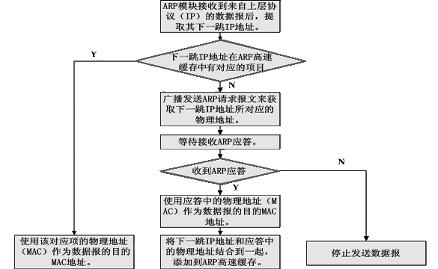
ARP高速缓存的使用与更新过程

Slide 17
ARP高速缓存
在真正的协议实现中，并不是每次发送IP报文前都需要发送ARP请求报文来获取目的MAC地址。在大多数的系统中都存在着一个ARP缓存表。记录着一段时间内曾经获取过的MAC地址和IP地址的映射关系。
IP地址 | MAC地址
202.98.13.1 | 00-E0-3D-89-76
202.98.13.2 | 00-E0-3D-C5-03
202.98.13.3 | 00-E0-4D-BA-92
… | …

Slide 18
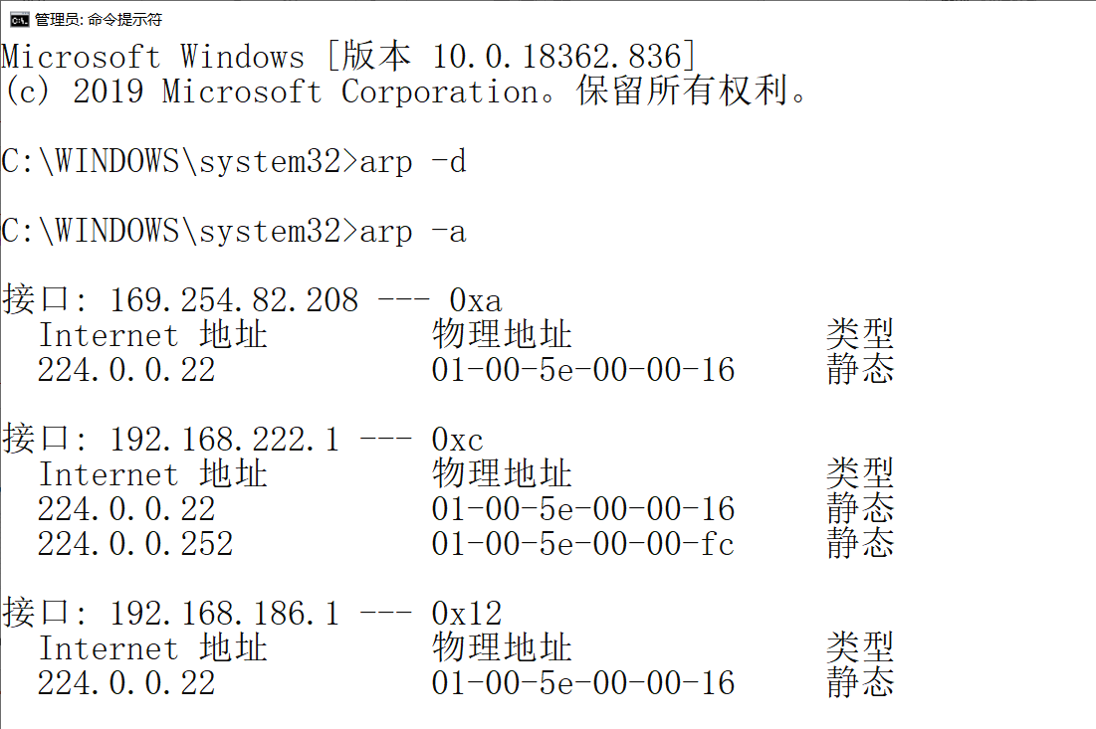

Slide 19
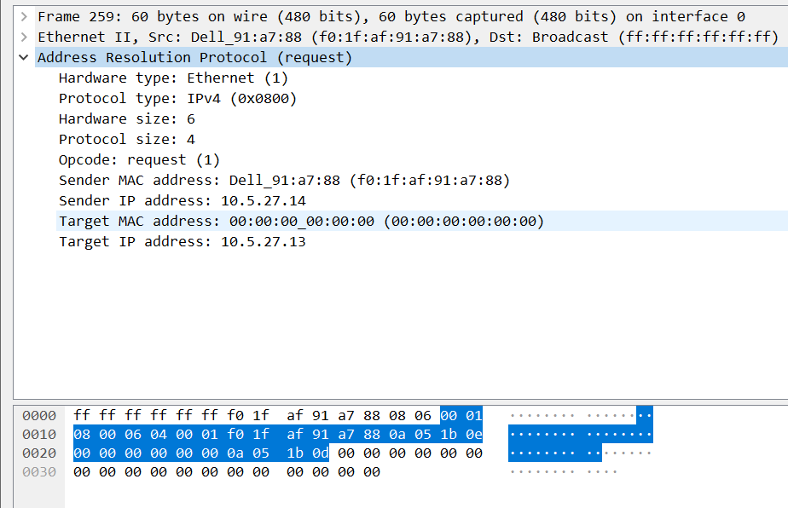

Slide 20
常用的wireshark过滤规则
ip.dst==10.5.24.1
ip.src==10.5.24.1
tcp.port==80
tcp.dstport==80
tcp.srcport==80
eth.addr == ff:ff:ff:ff:ff:ff
eth.src == aa:aa:aa:aa:aa:aa
eth.dst == ff:ff:ff:ff:ff:ff
eth.type == 0x0800
arp.opcode==1
arp.dst.proto_ipv4==10.5.24.1
arp.src.proto_ipv4==10.5.24.1
arp.dst.hw_mac==ff:ff:ff:ff:ff:ff
arp.src.hw_mac==04:oc:ab:7f:fe:aa
可以直接过滤协议，可以使用and或or连接符

Slide 21
基于WinPcap/Npcap的ARP数据报文发送程序的设计与实现

Slide 22
在scapy中实现对ARP报文的发送

Slide 23
Scapy常用命令
lsc() 列出所有scapy中的命令或方法
ls() 列出scapy中实现的所有网络协议
ls(pkt) 列出报文的所有字段的值
pkt.summary() 显示一个一行的报文摘要:
>>> a.summary()
‘10.5.24.60 > 192.168.1.1 ip’
pkt.show() 按照层次显示报文内容
pkt.show2() 与show方法类似，但是针对组装好的报文（例如报文的校验和已经计算完毕）

Slide 24
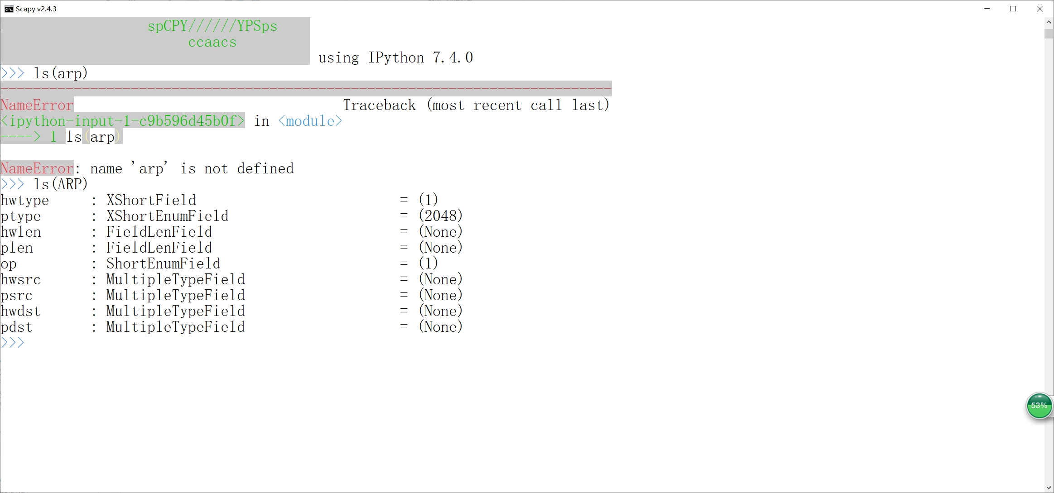
Scapy中查看ARP协议字段
请同学们练习
>>> a = ARP()
>>> a.show()
>>> a.psrc = ' 10.5.25.66'
>>> a = Ether()/ARP()
>>> a
>>> str(a)

Slide 25
在scapy中实现对ARP报文的发送-练习1
请同学们练习
###[ Ethernet ]###
dst= 84:d9:31:80:cf:db
src= 18:60:24:b1:e2:67
type= ARP
###[ ARP ]###
hwtype= 0x1
ptype= IPv4
hwlen= None
plen= None
op= who-has
hwsrc= 18:60:24:b1:e2:67
psrc= 10.5.25.66
hwdst= 00:00:00:00:00:00
pdst= 0.0.0.0
>>> e = Ether()
>>> a = ARP()
>>> w = e/a
>>> w.show()

Slide 26
在scapy中实现对ARP报文的发送-练习1
请同学们练习
###[ Ethernet ]###
dst= ff:ff:ff:ff:ff:ff
src= 18:60:24:b1:e2:67
type= ARP
###[ ARP ]###
hwtype= 0x1
ptype= IPv4
hwlen= None
plen= None
op= who-has
hwsrc= 18:60:24:b1:e2:67
psrc= ' 192.168.1.1'
hwdst= 00:00:00:00:00:00
pdst= 10.5.25.1
>>> a.dst='ff:ff:ff:ff:ff:ff'
>>> a.pdst = '10.5.25.1'
>>> w.show()
>>> sendp(w)

Slide 27
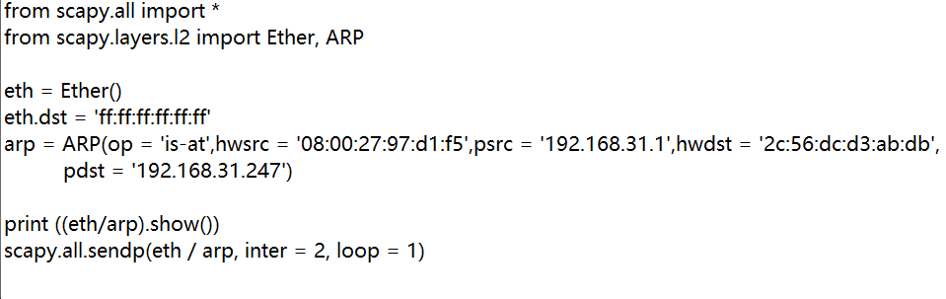
ARP报文发送程序-练习2
请同学们练习
要求：发送成功并且wireshark可以捕获到

Slide 28
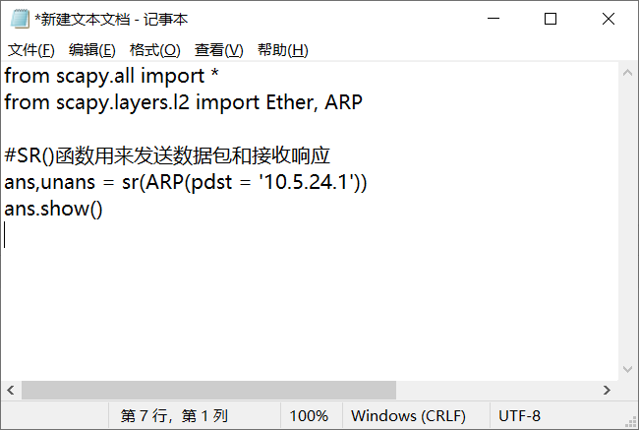
ARP报文发送程序-练习3
请同学们练习
要求：发送成功并且wireshark可以捕获到

Slide 29
基于GUI的协议编辑器设计框架

Slide 30
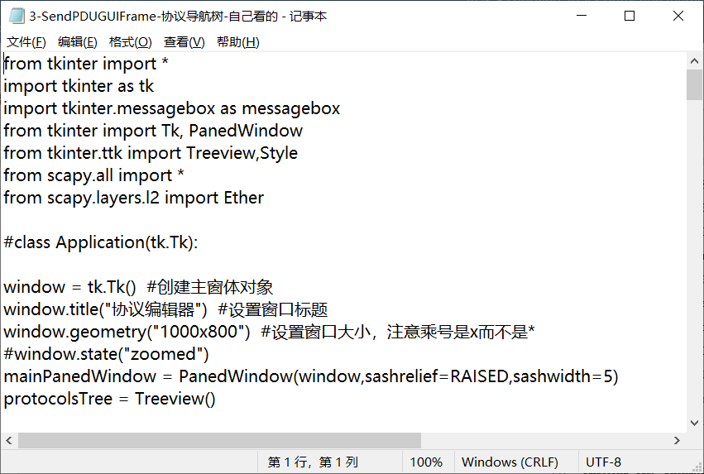
参考代码-基于GUI的协议编辑器设计框架
可以在框架的基础上添加ARP、IP、TCP、UDP的发送代码

Slide 31
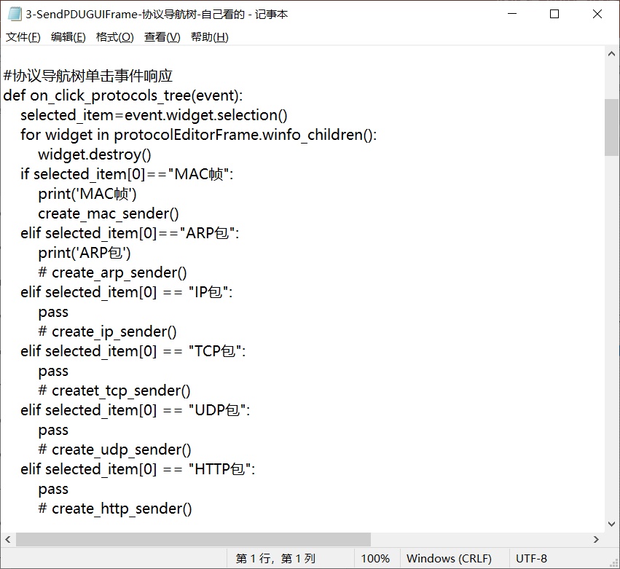

Slide 32
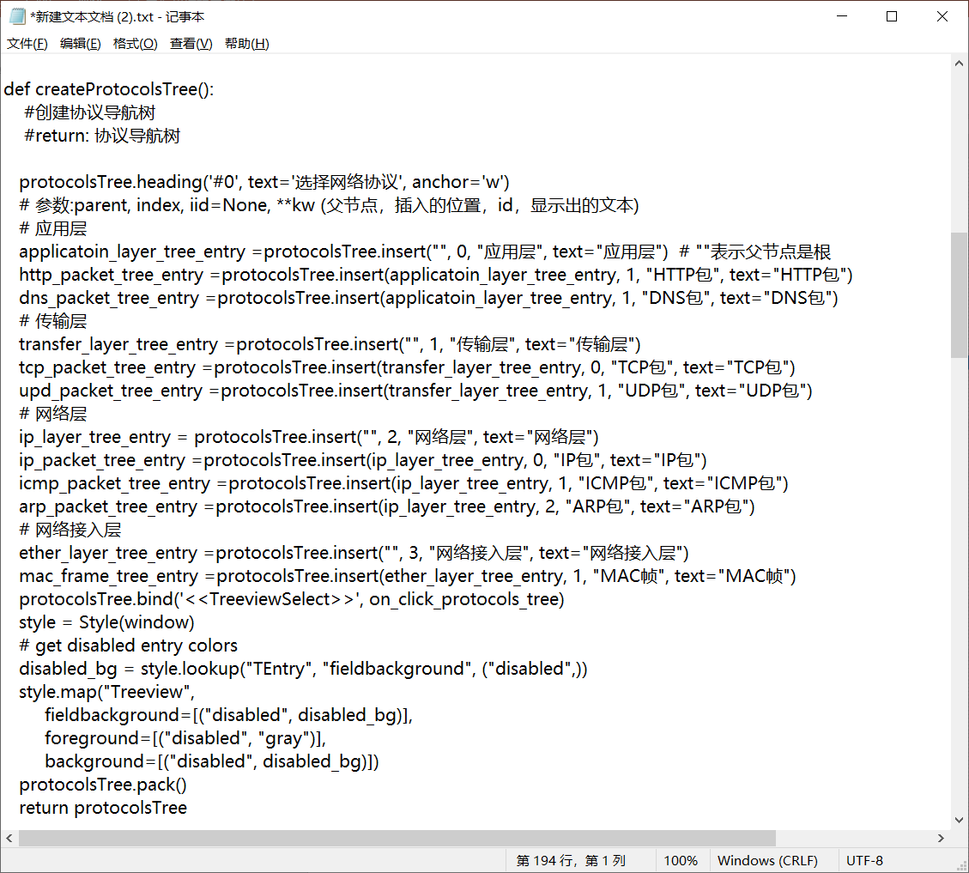

Slide 33
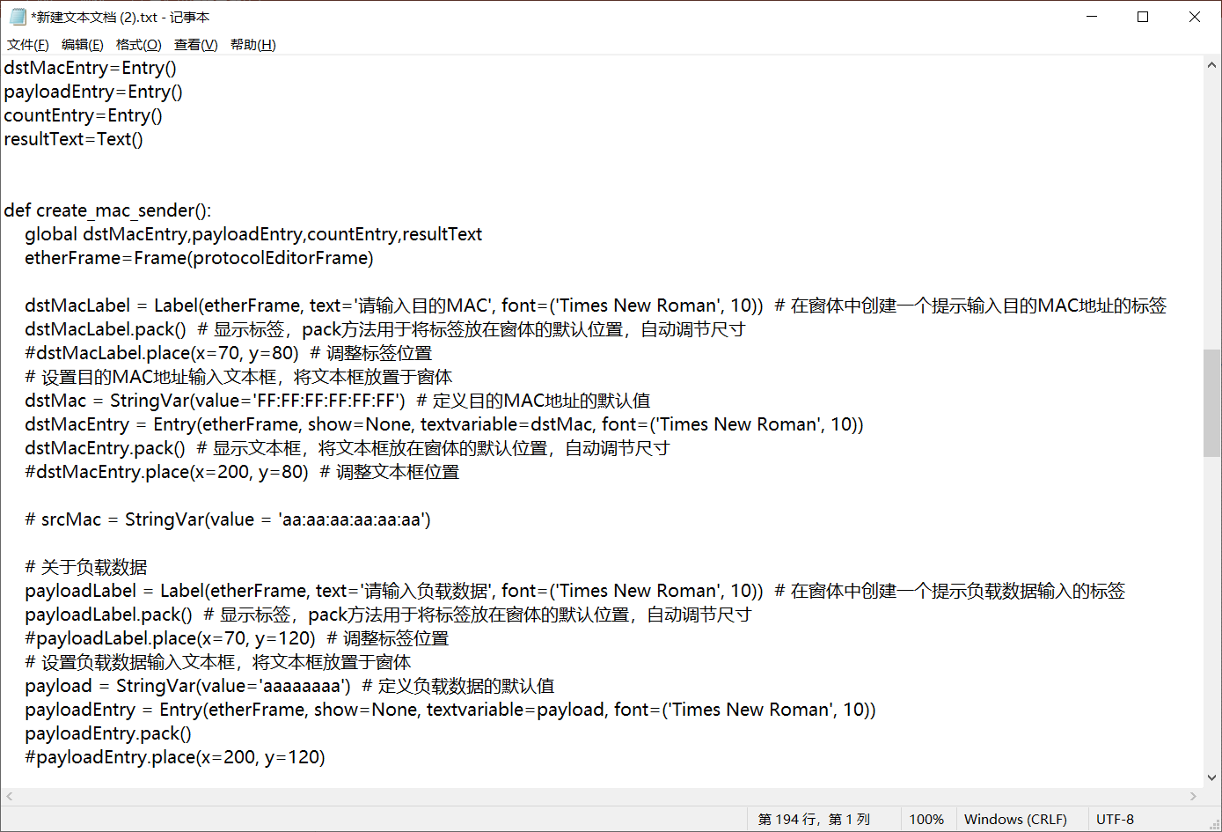

Slide 34
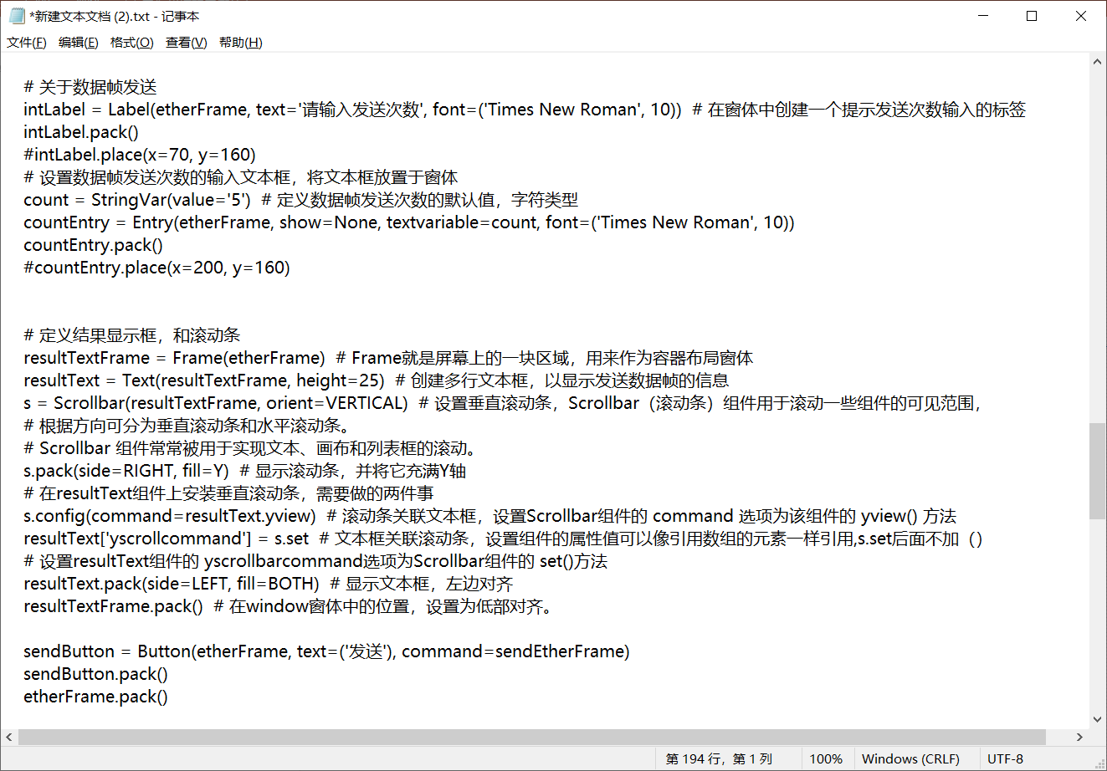

Slide 35
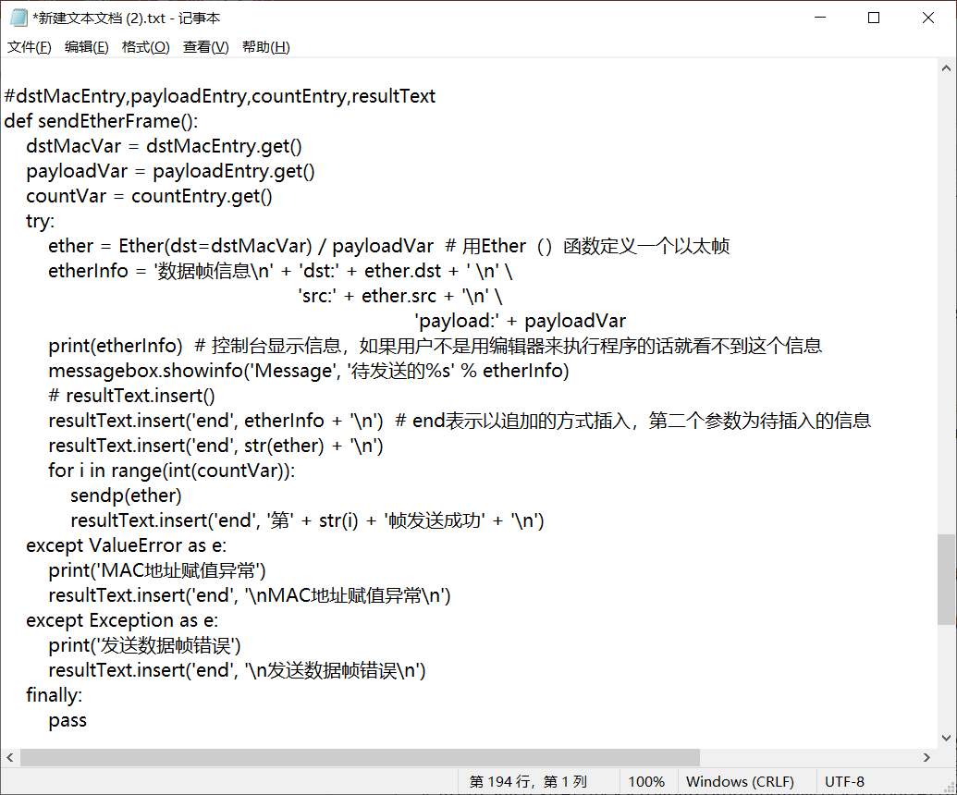

Slide 36
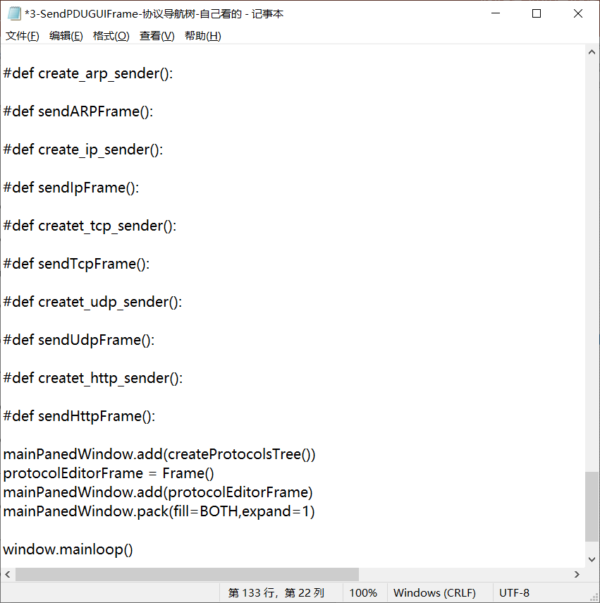
可以在框架的基础上添加ARP、IP、TCP、UDP的发送代码

Slide 37
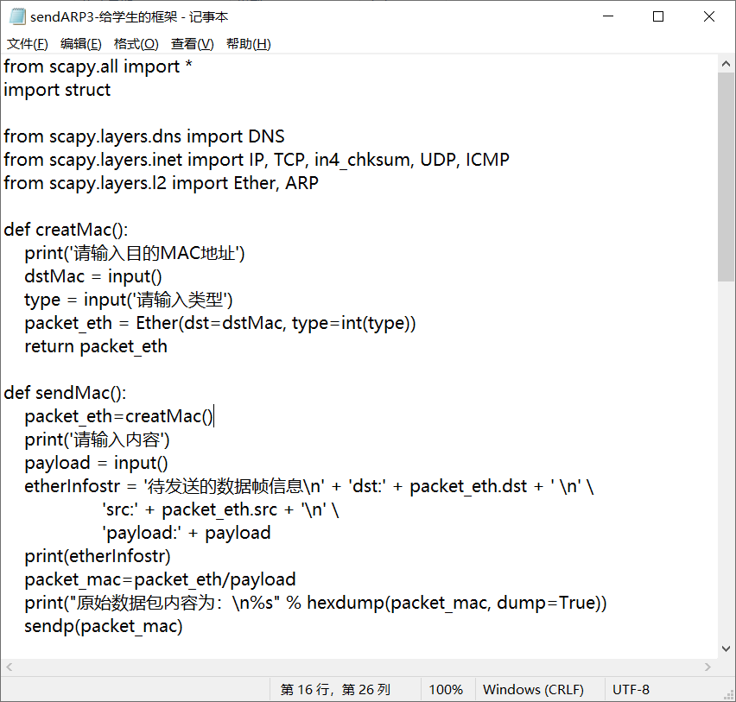
作业-ARP报文发送程序（2）-无图形界面

Slide 38
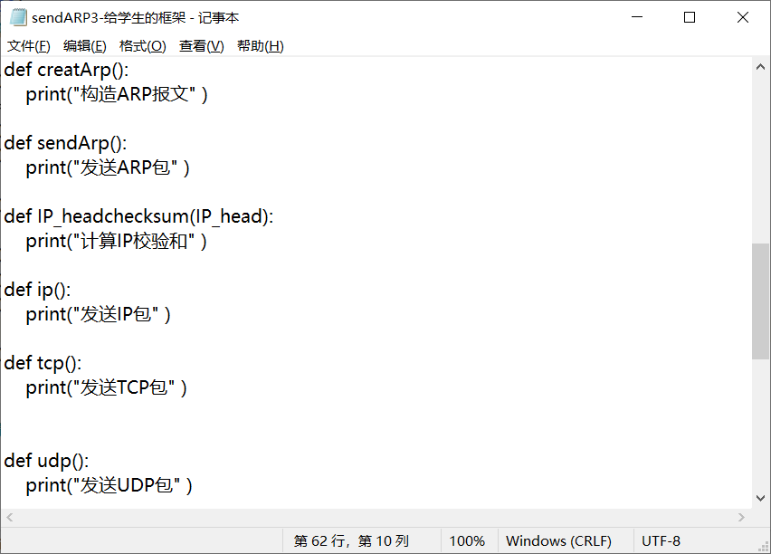

Slide 39
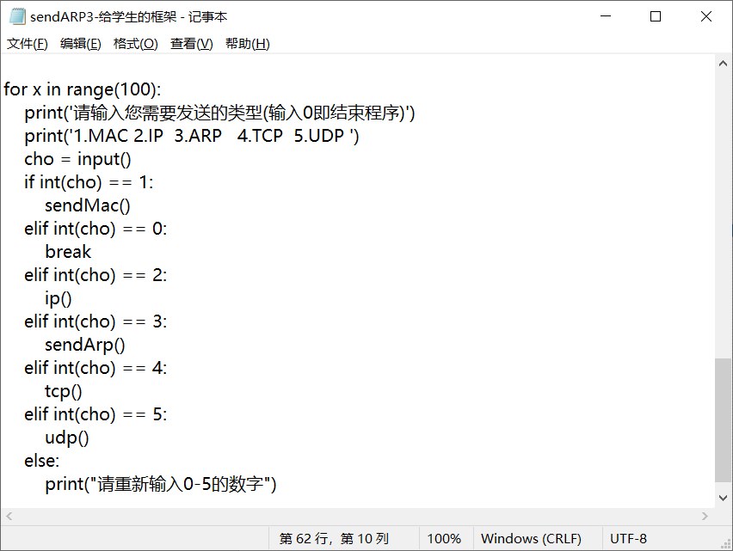

Slide 40
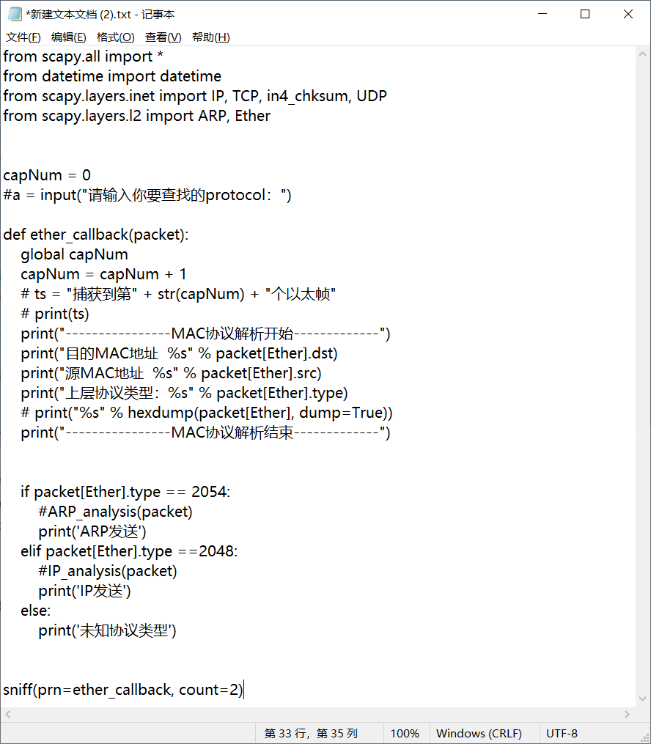
作业-ARP报文解析程序（1）

Slide 41
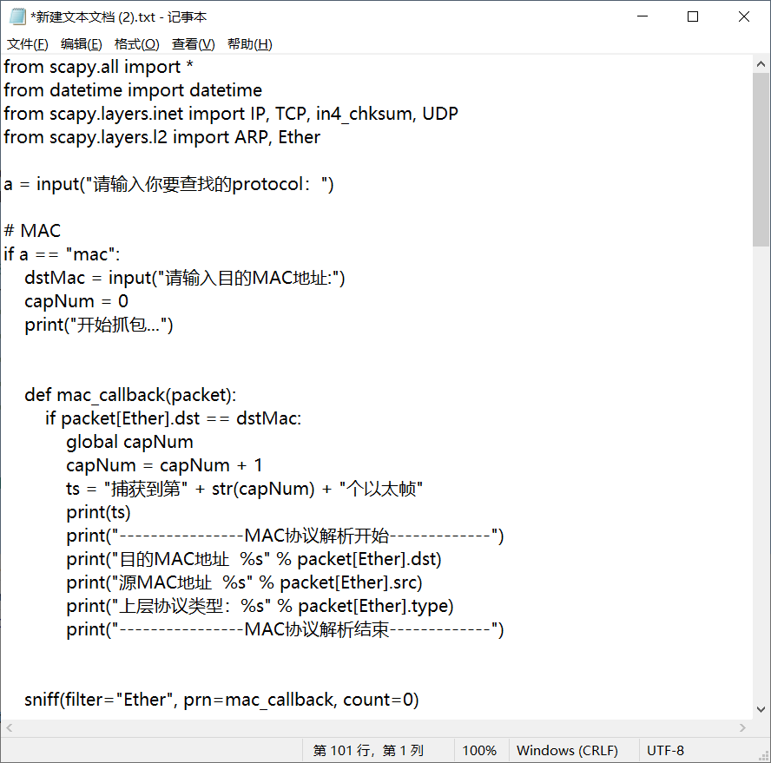
作业-ARP报文解析程序（2）

Slide 42
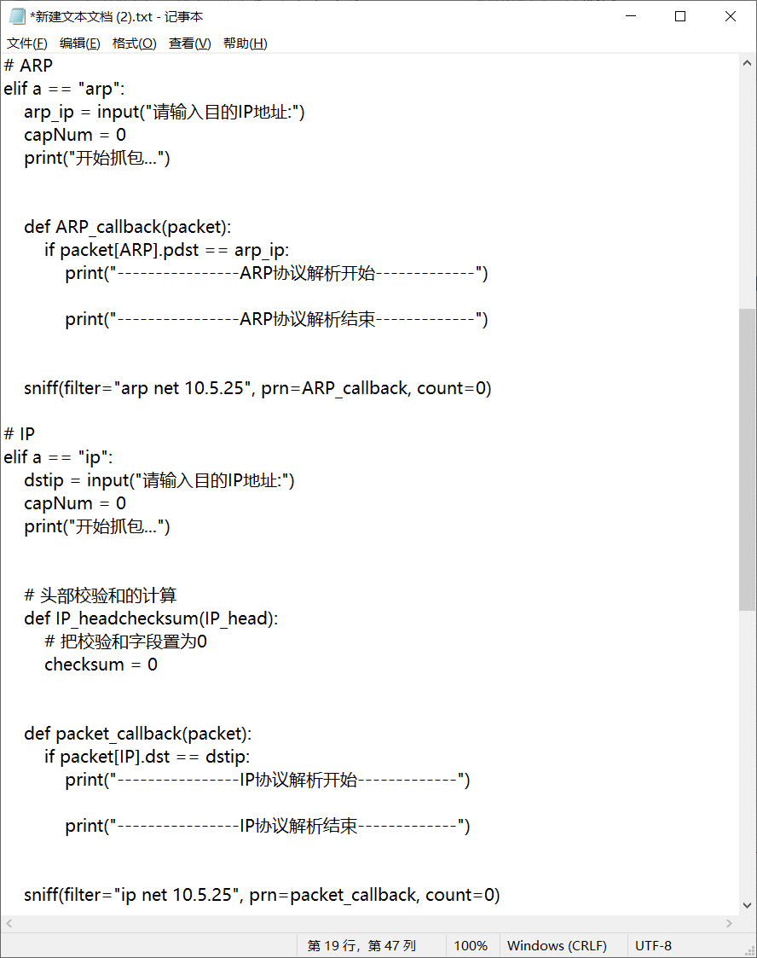
作业-ARP报文解析程序（2）

Slide 43
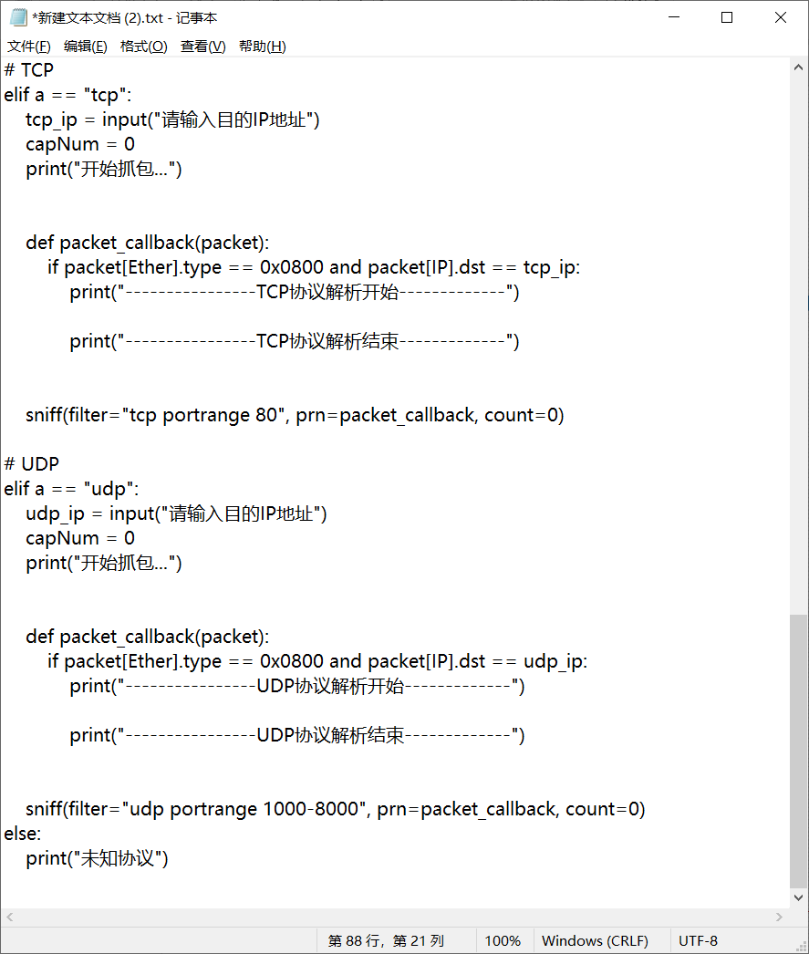
作业-ARP报文解析程序（2）

